Slide 1
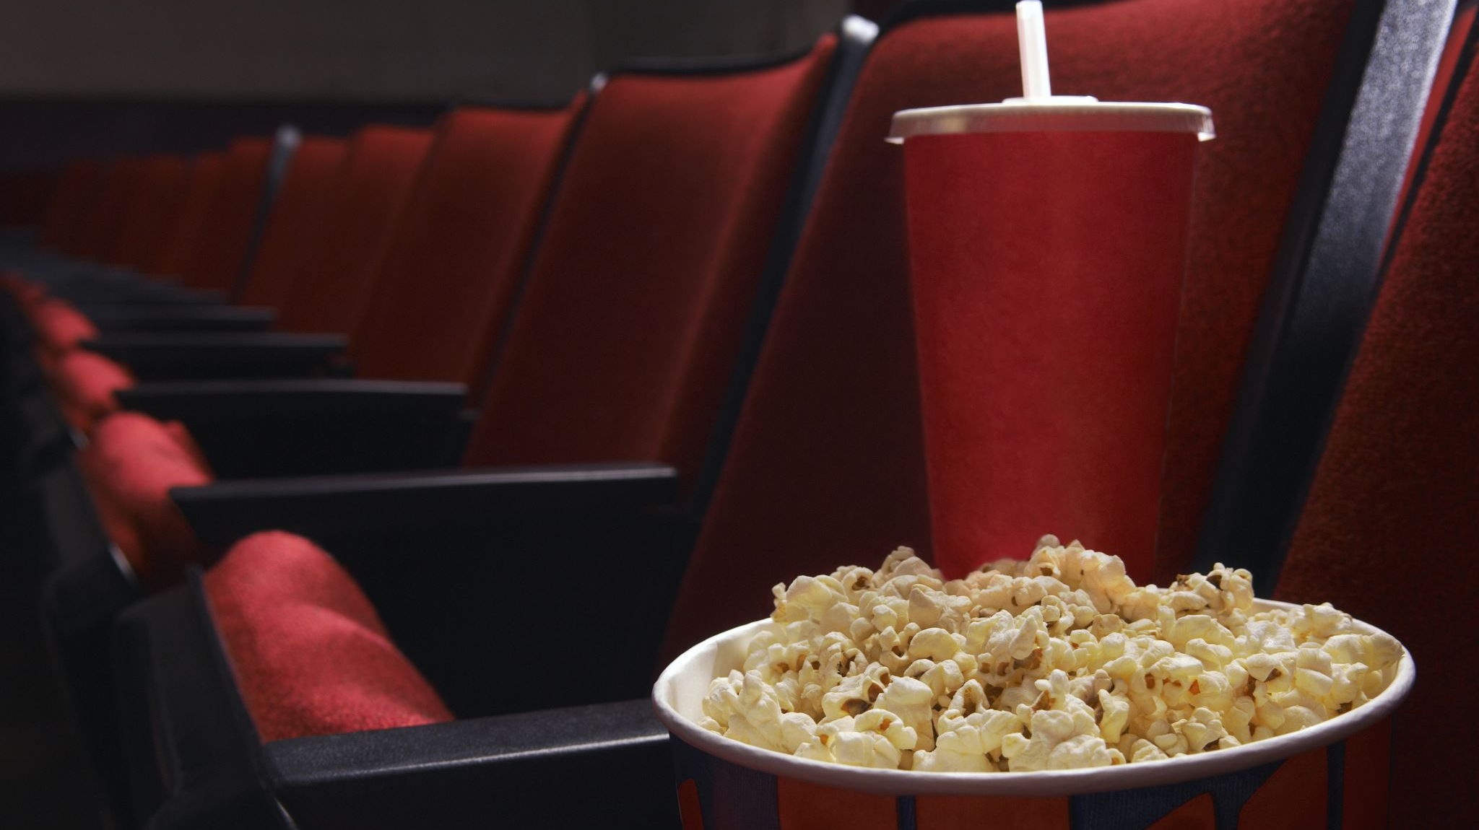
SİNEMA BİLET SİSTEMİ

Slide 2
PROGRAMIN AMACI
Python programlama diline dayanan sinema bilet uygulaması, grafik kullanıcı arayüzü (GUI) özellikleriyle donatılmıştır.
Nesne Yönelimli Programlama (OOP) prensipleri üzerine inşa edilen bu yazılım, aynı zamanda, uygulama içerisinde kullanılan SQLite veritabanı yönetimi sayesinde, kullanıcıların rezervasyonları ve bilet bilgileri güvenli bir şekilde saklanır.

Slide 3
Programın İşleyişi
Kullanıcılar, satın almak istedikleri sinema koltuğunu seçer ve kredi kartı bilgilerini girerek satın alma işlemini tamamlarlar. Bu süreç, grafik kullanıcı arayüzü (GUI) ile desteklenir.
Program, kullanıcının tercih ettiği koltuğun müsait olup olmadığını kontrol etmek için sinema veritabanını kullanır.
Ayrıca, kullanıcının bakiyesinin yeterli olup olmadığını kontrol etmek için bankacılık veritabanını da sorgular.
İşlem başarılı olduğunda, program dijital bir bilet oluşturur ve kullanıcının bakiyesinden bilet fiyatını düşer.
Oluşturulan dijital bilet, kullanıcıya bilgi veren bir çıktı olarak sunulur. Bu bilgi, işlem başarılı olduğunda kullanıcının ekranında görüntülenir.

Slide 4
Kullanılacak Sınıflar
User sınıfı
Bilet satın alma işlemi bu sınıf üzerinden gerçekleşir.
Seat sınıfı
Sinema salonundaki koltukları temsil eder. Koltuk durumu (müsait veya dolu), fiyatı, sinema ismi gibi bilgileri içerir.
ImaxSeat, GoldClassSeat, StandardSeat Sınıfları
Bu sınıflar, ‘Seat’ sınıfından türetilmiş özel koltuk sınıflarıdır. Imax koltukları, Gold Class koltukları gibi farklı kategori ve fiyatlandırmalara sahip olabilirler.
Card sınıfı
‘Card’ sınıfı, kullanıcıların kredi kartı bilgilerini temsil eder. Ödeme işlemleri bu sınıf üzerinden gerçekleştirilir.
Ticket sınıfı
‘Ticket’sınıfı, satın alınan biletleri temsil eder. Kullanıcı, koltuk, fiyat, sinema ismi gibi bilgileri içerir.

Slide 5

OOP YÖNTEMLERİ
Sınıf ve Miras Alma (Inheritance):
‘ImaxSeat’,’GoldClassSeat’ ve ‘StandartSeat’ sınıfları, ‘Seat’ sınıfından türetilmiş özel koltuk sınıflarıdır.
Her biri temel ‘Seat’ sınıfının özelliklerini miras alır ve kendi fiyatlandırma yöntemine sahiptir.

Slide 6
Kapsülleme (Encapsulation):
Sınıflar, özel (private) ve kamusal (public) niteliklere sahiptir.
Örneğin ‘Card’ sınıfındaki ‘__init__’ içinde tanımlanan ‘_holder’, ‘_cvc’, ‘_number’ ve ‘_type’ özel (private) nitelikleridir. Bu niteliklere sadece sınıf içinden erişilebilir ve dışarıdan doğrudan değiştirilemez.

Slide 7

Polimorfizm (Polymorphism):
Sinema koltuğu sınıflarında yer alan ‘get_price’ metodunda polimorfizm bulunmaktadır.
Her bir koltuk sınıfı, kendi ‘get_price’ metodunu uygular, bu da aynı adı taşıyan farklı metotların olduğu bir polimorfizm yöntemidir.

Slide 8

KULLANILAN VERİTABANLARI
Cinema veritabanı
Koltuk numarası
Koltuk daha önce alınmış mı alınmamış mı
Fiyat
Sinema ismi
Banking veritabanı
Kart tipi
Kart numarası
Kart cvc numarası
Kart sahibi isim
Bakiye

Slide 9
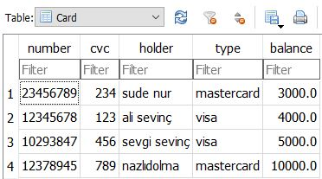
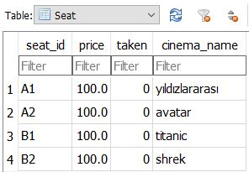
TABLOLAR

Slide 10
VERİTABANI ENTEGRASYONU
Bu proje için SQLite veritabanı teknolojisi tercih edilmiştir. SQLite, hafif, yerel bir veritabanı yönetim sistemidir ve bir dosya tabanlı veritabanı olarak çalışır.
Veritabanına bağlantı ve veri manipülasyonu için sqlite3 modülü kullanılmıştır. Python'un standart kütüphanesinde bulunan bu modül, SQLite veritabanı ile etkileşim kurmak için sağlam bir araç seti sunar.

Slide 11
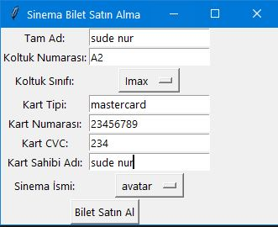
ARAYÜZ TASARIMI Uygulama Ana Penceresi
Python'un Tkinter kütüphanesi kullanılarak oluşturulan bu arayüz, bilet alım sürecini adım adım yönlendirir.
Uygulamanın ana penceresi, kullanıcının adını, tercih ettiği koltuk numarasını, koltuk sınıfını, kredi kartı bilgilerini, sinema ismi ve diğer gerekli detayları girmesine olanak tanır.
Bu bilgilerin doğru ve eksiksiz bir şekilde girilmesi, bilet satın alma işlemini başlatır.

Slide 12
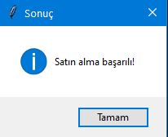
Sonuç Ekranı
Satın alma işlemi başarılı bir şekilde gerçekleştiğinde, kullanıcıya bilgi vermek amacıyla bir sonuç ekranı görüntülenir.
Bu sonuç ekranı, bir Tkinter penceresidir ve satın alma işleminin detaylarını içerir.
Kullanıcıya satın alma işleminin özeti ve detaylarını sunarak, işlemin başarıyla tamamlandığını onaylar.

Slide 13
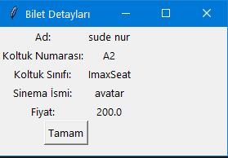
Bilet Detayları
Bilet satın alma işlemi tamamlandığında, kullanıcıya detaylı bir bilet bilgisi sunan ayrı bir pencere açılır.
Bu pencerede, bilet sahibinin adı, seçilen koltuk numarası, koltuk sınıfı, ödeme miktarı ve sinema ismi gibi önemli bilgiler görüntülenir.

Slide 14
SONUÇ
OOP'nin projeye katkıları özellikle çok biçimlilik, kapsülleme, sınıflandırma, miras alma prensipleri üzerinden belirginleşmektedir.
Bu da projenin bakımını kolaylaştırarak yeni özelliklerin eklenmesini ve mevcut özelliklerin güncellenmesini daha sorunsuz hale getirmiştir.

